Slide 1
2022年３月１７日
DS部 業革AI開発室

Slide 2
目次

Slide 3
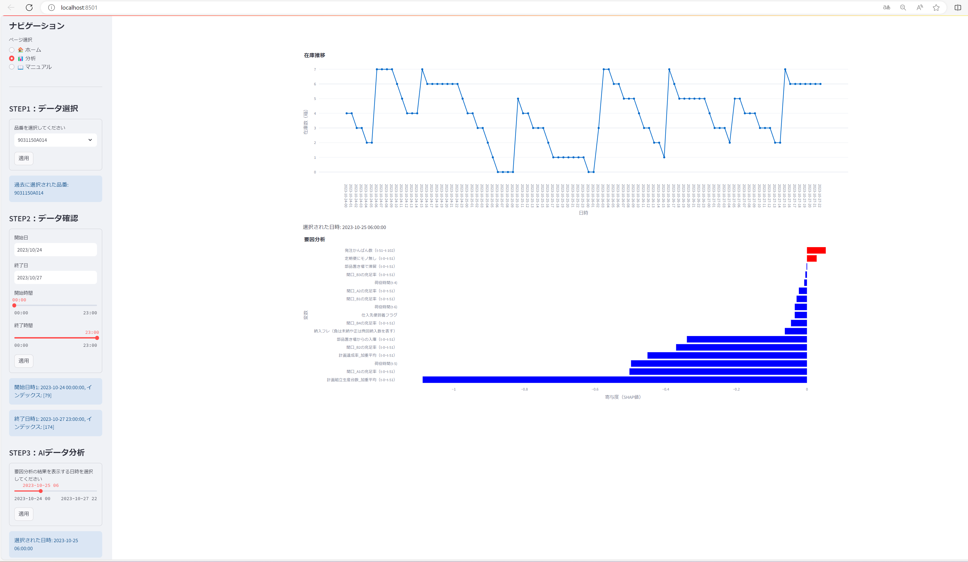
課題
アプリ画面
確からしさが分からない
データを手動で集める
必要がある
ユーザーに寄り添ったUIではない
課題 | 取り組み
❶技術検証＆改良 | 要因分析結果の信頼性を評価する、アルゴリズムを改良する
❷UI改修 | ユースケースに合わせてUI修正する
❸データ連携実装 | DBからデータを

Slide 4
トライ用アプリ開発の大日程（案）
 |  | 7月 | 8月 | 9月 | 10月 | 11月 | 12月 | 1月 | 2月 | 3月
マイルストーン
❶技術検証＆改良 | 整備課
 | もの革
 | DS部
❷UI改修 | 整備課
 | もの革
 | DS部
❸データ連携実装 | DX3部
 | DS部
▼トライ用アプリv0完成（7/E）
▼トライ用アプリv1完成（9/E）
▼トライ終了（1/E）
STEP1：トライ用アプリ開発
STEP2：トライ評価
本開発検討
操作レクチャー
&STEP2具体化
現場データ収集
現場データ収集
❹効果検証
本アプリを導入した場合、望むような効果を達成できるか
現場データ
収集依頼
アルゴ改良
アルゴ改良
UI要望出し
追加UI要望出し
UI要望出し
UI改修
FBなどもとに修正
操作レクチャー
データ連携相談
DB連携実装

Slide 5
トライ用アプリ開発の中日程（案）
 |  | 7月 | 8月 |  |  |  | 9月
 |  | 4W | 1W | 2W | 3W | 4W | 1W | 2W | 3W | 4W
❶技術検証＆改良 | 整備課
 | もの革
 | DS部
❷UI改修 | 整備課
 | もの革
 | DS部
❸データ連携実装 | DX3部
 | DS部
現場データ収集
現場データ収集
現場データ
収集依頼
アルゴ改良
UI要望出し
夏
期
休
暇
UI要望出し
採用可否検討
UI改修
操作レクチャー
データ連携相談
DB連携実装

Slide 6
現場データ収集依頼について
■ 必要データについて
■ ❶技術検証＆改善進め方
1.
2. 現場の結果とAI結果を照合
3.
収集タイミング
・正解データ | ・正解データ
・現状の要因調査時間 | ・トライ用アプリを利用した 際の要因調査時間
STEP1：トライ用アプリ開発
STEP2：トライ評価
課題出し
❶技術検証＆改善
必要データ
❹効果検証
短縮時間計算？

Slide 7
確認したいこと
月曜夜送る
直近お願い

Slide 9
技術調査 要件整理・定義
機能開発 機能設計 実装 認識機能連携 結合テスト
運用テスト 運用課題対応
再テスト 実証実験 不具合対応 ドキュメント整備 CI/CD整備

